Slide 1


1 ความรู้เบื้องต้นเกี่ยวกับความมั่นคงคอมพิวเตอร์

Slide 2

ความปลอดภัยในระบบเทคโนโลยีสารสนเทศ
I
N
F
O
R
M
A
T
I
O
N
S
Y
S
T
E
M
ความเป็นส่วนตัว(Information Privacy)
ความถูกต้อง(Information Accuracy)
ความเป็นเจ้าของ(Information Property)

Slide 3
ความปลอดภัยในระบบเทคโนโลยีสารสนเทศ
I
N
F
O
R
M
A
T
I
O
N
S
Y
S
T
E
M
ความเป็นส่วนตัว(Information Privacy)
เป็นสิทธิที่เจ้าของข้อมูลสามารถที่จะควบคุมข้อมูลของตนเองในการเปิดเผยให้กับผู้อื่นได้ โดยสิทธินี้ครอบคลุมทั้งบุคคล กลุ่มบุคคล หรือระดับองค์กร

Slide 4
ความปลอดภัยในระบบเทคโนโลยีสารสนเทศ
I
N
F
O
R
M
A
T
I
O
N
S
Y
S
T
E
M
ความถูกต้อง(Information Accuracy)
เป็นความน่าเชื่อถือของข้อมูล จะมีมากน้อยขึ้นอยู่ที่การบันทึกข้อมูล จะถูกต้องมากแค่ไหนขึ้นอยู่กับข้อมูลนำเข้าและการอัพเดทข้อมูลอย่างถูกต้องด้วย

Slide 5
ความปลอดภัยในระบบเทคโนโลยีสารสนเทศ
I
N
F
O
R
M
A
T
I
O
N
S
Y
S
T
E
M
ความเป็นเจ้าของ(Information Property)
เป็นกรรมสิทธิ์ในการถือครองทรัพย์สิน เช่น จับต้องได้ คอมพิวเตอร์ โปรแกรม จับต้องไม่ได้ เช่น ทรัพย์สินทางปัญญา โปรแกรมคอมพิวเตอร์

Slide 6
องค์ประกอบด้านความปลอดภัย
I
N
F
O
R
M
A
T
I
O
N
S
Y
S
T
E
M
ความลับ (Confidentiality)
ความคงสภาพ (Integrity)
ความพร้อมใช้งาน (Availability)

Slide 7
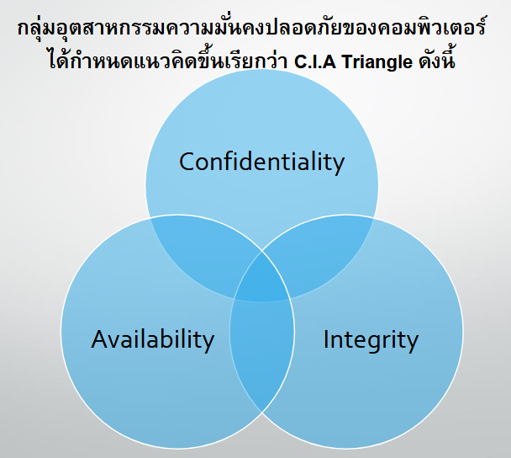

Slide 8
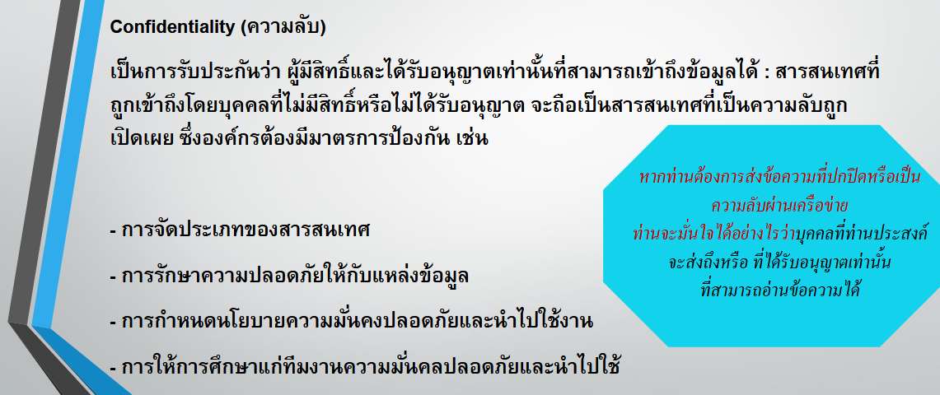
องค์ประกอบด้านความปลอดภัย
I
N
F
O
R
M
A
T
I
O
N
S
Y
S
T
E
M
ความลับ (Confidentiality)
เป็นการทำให้ข้อมูลหรือสารสนเทศต่างๆในระบบ สามารถเปิดเผยหรือเข้าถึงได้เฉพาะบุคคลที่ได้รับอนุญาตเท่านั้น

Slide 9
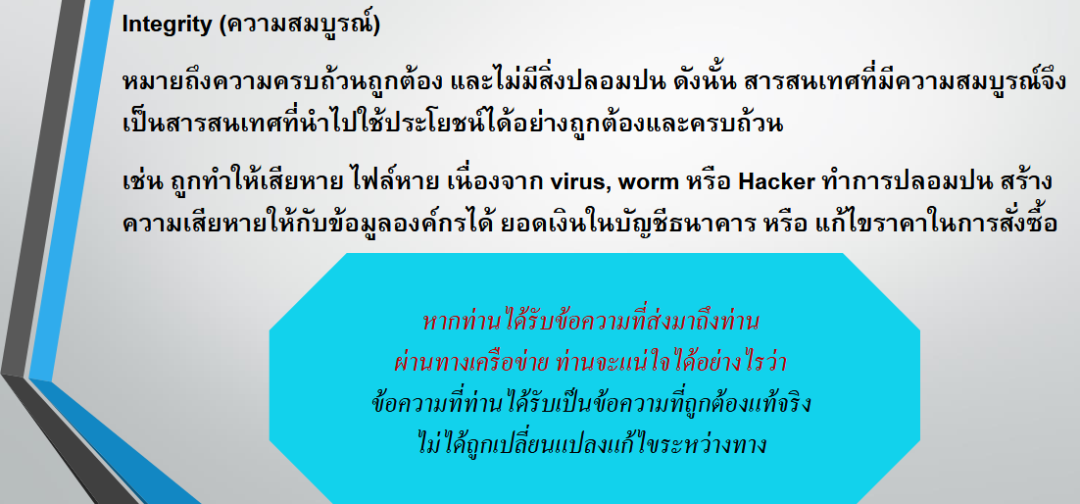
องค์ประกอบด้านความปลอดภัย
I
N
F
O
R
M
A
T
I
O
N
S
Y
S
T
E
M
ความคงสภาพ (Integrity)
เป็นการทำให้ข้อมูลหรือสารสนเทศที่เก็บไว้มีความน่าเชื่อถือสูง เช่น มีความน่าเชื่อถือของแหล่งที่มา ข้อมูลที่เก็บไว้ไม่ได้มีการเปลี่ยนแปลงข้อมูลไปจากเดิม

Slide 10
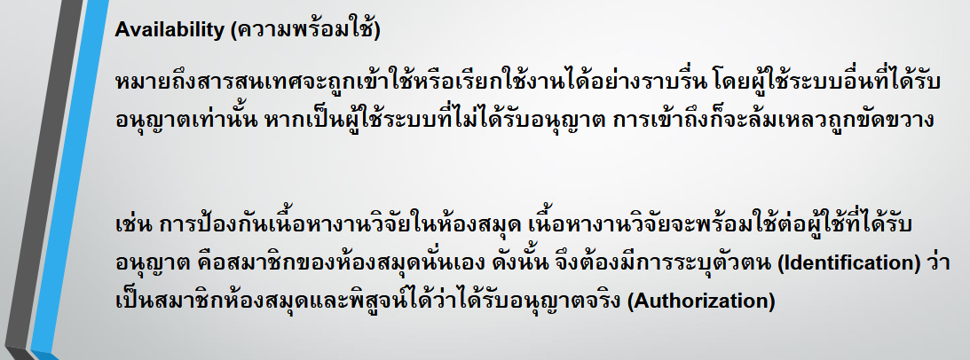
องค์ประกอบด้านความปลอดภัย
I
N
F
O
R
M
A
T
I
O
N
S
Y
S
T
E
M
ความพร้อมใช้งาน (Availability)
เป็นการให้บริการข้อมูลที่พร้อมใช้งานตลอดเวลา มีการอัพเดทข้อมูลอย่างสม่ำเสมอ สำหรับให้บริการผู้ที่ได้รับอนุญาตเข้าถึงข้อมูลนั้น

Slide 11
ความหมายของความปลอดภัย
I
N
F
O
R
M
A
T
I
O
N
S
Y
S
T
E
M
Computer Security
Information Security
Network Security
Internet Security

Slide 12
ความหมายของความปลอดภัย
I
N
F
O
R
M
A
T
I
O
N
S
Y
S
T
E
M
Computer Security
หมายถึง การรักษาความปลอดภัยของคอมพิวเตอร์ทั้งระบบ ได้แก่ การรักษาความปลอดภัยของข้อมูล ระบบเครือข่ายคอมพิวเตอร์และอินเตอร์เน็ต การปกป้องข้อมูลและทรัพย์สินจากการโจรกรรม การป้องกันความเสียหายจากธรรมชาติ การวิเคราะห์ความเสี่ยง ระบบฐานข้อมูล

Slide 13
ความหมายของความปลอดภัย
I
N
F
O
R
M
A
T
I
O
N
S
Y
S
T
E
M
Information Security
หมายถึง การศึกษาความปลอดภัยของการใช้งานสารสนเทศ การวางแผน การจัดระบบความปลอดภัย ระบบฐานข้อมูล คอมพิวเตอร์ส่วนบุคคล เครือข่ายการสื่อสารข้อมูล ความปลอดภัยของข้อมูลทางด้านกายภาพ กฎหมายและจรรยาบรรณในเรื่องความปลอดภัยในระบบคอมพิวเตอร์

Slide 14
ความหมายของความปลอดภัย
I
N
F
O
R
M
A
T
I
O
N
S
Y
S
T
E
M
Network Security
หมายถึง การป้องกันความปลอดภัยของข้อมูลหรือระบบสารสนเทศระหว่างการติดต่อสื่อสาร การวิเคราะห์และออกแบบระบบเครือข่ายให้ปลอดภัย

Slide 15
ความหมายของความปลอดภัย
I
N
F
O
R
M
A
T
I
O
N
S
Y
S
T
E
M
Internet Security
หมายถึง การป้องกันความปลอดภัยของข้อมูลหรือสารสนเทศต่างๆระหว่างติดต่อสื่อสารบนเครือข่ายอินเตอร์เน็ต กฎหมายและจรรยาบรรณในการใช้บริการอินเตอร์เน็ต

Slide 16
ประเภทการโจมตีระบบคอมพิวเตอร์และเครือข่าย
I
N
F
O
R
M
A
T
I
O
N
S
Y
S
T
E
M
การขัดจังหวะ
การดักจับ
การแก้ไขเพิ่มเติม
การปลอมตัว

Slide 17
ประเภทการโจมตีระบบคอมพิวเตอร์และเครือข่าย
I
N
F
O
R
M
A
T
I
O
N
S
Y
S
T
E
M
การขัดจังหวะ (Interruption)
เป็นการโจมตีที่มุ่งหวังไม่ให้ ผู้ใช้งานที่ได้รับอนุญาตแล้วสามารถเข้าใช้งานระบบได้ เช่น
การเข้าทำลายทรัพยากรของระบบ
การลบโปรแกรมที่สำคัญ
การซ่อนทรัพยากร
การตัดการเชื่อมต่อ

Slide 18
ประเภทการโจมตีระบบคอมพิวเตอร์และเครือข่าย
I
N
F
O
R
M
A
T
I
O
N
S
Y
S
T
E
M
การดักจับ (Interception)
เป็นการแฝงตัวเข้าไประหว่างการสื่อสารข้อมูลของผู้อื่น แล้วดักจับเอาข้อมูลที่มีการรับส่งกันระหว่างเครือข่าย ซึ่งข้อมูลที่ดักจับได้ จะมีอยู่ 2 ประเภท ได้แก่
ข้อมูลที่สามารถนำไปวิเคราะห์และใช้ได้เลย
ข้อมูลที่ต้องนำไปถอดรหัสก่อนนำไปใช้งาน

Slide 19
ประเภทการโจมตีระบบคอมพิวเตอร์และเครือข่าย
I
N
F
O
R
M
A
T
I
O
N
S
Y
S
T
E
M
การแก้ไขเพิ่มเติม (Modification)
เป็นการแก้ไขข้อมูลที่มีการรับส่งกันผ่านระบบเครือข่าย เพื่อให้ผู้รับข้อมูลได้ข้อมูลที่แตกต่างออกไปจากข้อมูลต้นฉบับนอกจากนั้นแล้วยังรวมถึงการโจมตีที่มุ่งเน้นสร้างความเปลี่ยนแปลงให้กับระบบ เช่น
การแก้ไขค่าคอนฟิกของอุปกรณ์บนระบบเครือข่าย

Slide 20
ประเภทการโจมตีระบบคอมพิวเตอร์และเครือข่าย
I
N
F
O
R
M
A
T
I
O
N
S
Y
S
T
E
M
การปลอมตัว (Fabrication)
เป็นการปลอมตัวเป็นผู้อื่นในระบบคอมพิวเตอร์และเครือข่าย เพื่อหลอกติดต่อกับผู้ใช้ที่เป็นเป้าหมายการโจมตี ส่งผลกระทบต่อคุณสมบัติที่เรียกว่า Authenticity หรือความเป็นตัวตนที่แท้จริงในการใช้ระบบ

Slide 21
ช่องโหว่ ภัยคุกคามและการโจมตี
I
N
F
O
R
M
A
T
I
O
N
S
Y
S
T
E
M
ช่องโหว่(Vulnerability)
หมายถึง ความผิดพลาด จุดอ่อน หรือจุดบกพร่องของระบบคอมพิวเตอร์
ระบบที่มีความปลอดภัยสูง เป็นระบบที่ได้ปิดช่องโหว่ที่เป็นที่รู้จัก (Known Vulnerability) เท่านั้น เช่น
ระบบที่ไม่ได้ติดตั้งซอฟต์แวร์ antivirus เป็นระบบที่มีช่องโหว่คือไม่สามารถทำการตรวจจับไวรัสได้ แต่ถ้ายังไม่มีการแพร่กระจายของไวรัสระบบก็ยังคงเป็นระบบที่มีความปลอดภัย

Slide 22
ช่องโหว่ ภัยคุกคามและการโจมตี
I
N
F
O
R
M
A
T
I
O
N
S
Y
S
T
E
M
ภัยคุกคาม(Threat)
หมายถึง สิ่งที่ก่อให้เกิดความเสียหาย(Risk) ต่อการถูกโจมตีระบบ เช่น
ไวรัส เป็นภัยคุกคามต่อระบบที่ไม่ได้ติดตั้ง Antivirus แต่ไวรัสก็ยังถือว่าไม่เป็นอันตรายต่อระบบ ตราบใดที่ยังไม่มีการแพร่กระจายเข้าไปในระบบคอมพิวเตอร์์นั้นและทำให้ไฟล์ภายในระบบติดไวรัส

Slide 23
ช่องโหว่ ภัยคุกคามและการโจมตี
I
N
F
O
R
M
A
T
I
O
N
S
Y
S
T
E
M
การโจมตี (Attrack)
เป็นการกระทำที่เป็นผลมาจากภัยคุกคาม โดยการโจมตีจะส่งผลให้เกิดความเสียหายแก่ระบบคอมพิวเตอร์ เช่น เข้ามาทำลายไฟล์ที่สำคัญ การ Format ฮาร์ดดิสก์ การสำเนาตัวเอง การย้ายตัวเอง ไปติดคอมพิวเตอร์เครื่องอื่นในระบบเครือข่ายเดียวกัน

Slide 24
ช่องโหว่ ภัยคุกคามและการโจมตี
I
N
F
O
R
M
A
T
I
O
N
S
Y
S
T
E
M
การโจมตี (Attrack)
มีเป้าหมายเพื่อทำลายคุณสมบัติของข้อมูลอยู่ 3 ประการ ได้แก่
ความลับ (Confidentiality)
ความคงสภาพ (Integrity)
ความพร้อมใช้งาน (Availability)

Slide 25
ช่องโหว่ ภัยคุกคามและการโจมตี
I
N
F
O
R
M
A
T
I
O
N
S
Y
S
T
E
M
การโจมตี (Attrack)
ผู้โจมตี จะต้องมีคุณสมบัติ 3 ข้อ ได้แก่
การเข้าถึง (Access)
ความรู้ (Knowledge)
แรงจูงใจ (Motivation)

Slide 26
ผู้โจมตีระบบคอมพิวเตอร์และเครือข่าย
I
N
F
O
R
M
A
T
I
O
N
S
Y
S
T
E
M
พนักงานและพนักงานเก่า
คู่แข่งทางธุรกิจ
แฮคเกอร์

Slide 27
ผู้โจมตีระบบคอมพิวเตอร์และเครือข่าย
I
N
F
O
R
M
A
T
I
O
N
S
Y
S
T
E
M
พนักงานและพนักงานเก่า
มีความรู้และความสามารถเกี่ยวกับระบบคอมพิวเตอร์และระบบเครือข่ายขององค์กรนั้น
พนักงานเก่า จะมีความคุ้นเคยกับ ระบบ แอพพลิเคชั่น เป็นอย่างดี เมื่ออกไปแล้วยังเข้ามาใช้งานระบบได้อยู่ เนื่องจากระบบยังมีเครือข่ายและยังไม่มีระบบรักษาความปลอดภัยมากพอ

Slide 28
ผู้โจมตีระบบคอมพิวเตอร์และเครือข่าย
I
N
F
O
R
M
A
T
I
O
N
S
Y
S
T
E
M
คู่แข่งทางธุรกิจ
ต้องการรู้ข้อมูลบางอย่าง เพื่อประโยชน์ทางธุรกิจ นอกจากนั้นแล้วรวมถึงการโจมตีระบบ E-Commerce เช่น
ทำให้ร้านค้าไม่สามารถบริการลูกค้าได้
เจาะระบบเพื่อขโมยข้อมูลเกี่ยวกับสินค้า หรือ ข้อมูลลูกค้า

Slide 29
ผู้โจมตีระบบคอมพิวเตอร์และเครือข่าย
I
N
F
O
R
M
A
T
I
O
N
S
Y
S
T
E
M
แฮคเกอร์
White Hat Hacker กลุ่มที่ไม่มีเจตนาทำผิดกฎหมาย
Grey Hat Hacker กลุ่มที่มีเจตนาไม่ดีกับองค์กร
Cracker ผู้ใช้ประโยชน์จากช่องโหว่เพื่อทำลายระบบคอมพิวเตอร์
Script Kiddies กลุ่มที่ใช้โปรแกรมจากอินเตอร์เน็ตไปโจมตีระบบคอมพิวเตอร์ผู้อื่น
Spy กลุ่มที่ได้รับการว่าจ้างมาเพื่อเจาะเข้าระบบคอมพิวเตอร์ สามารถขโมยข้อมูลบางอย่างได้
Employee กลุ่มคนที่อยู่ภายในองค์กร
Cyber terrorists เป็นผู้ก่อการร้ายที่ใช้ช่องทางของระบบ
เครือข่ายและอินเตอร์เน็ต

